Slide 1

Національний технічний університет України «Київський політехнічний інститут ІМ. ІГОРЯ СІКОРСЬКОГО» Факультет Інформатики та Обчислювальної Техніки Кафедра Технічної Кібернетики
Доповідь до дипломного проекту:
«Маніпуляційний пристрій для віртуальної реальності»
Виконав: Боднар М.В. Науковий керівник : к.т.н. Ткач М.М.

Slide 2
Мета:
Підвищення керованості технічними засобами та процесами телеуправління.

Slide 3
Об’єкт дослідження: процес автоматизованого і телеуправління технічними об’єктами
Предмет дослідження: апаратно-програмний модуль віртуальної реальності для управління робототехнічними засобами.

Slide 4
Задачі проекту
Аналіз методів та процесів телеуправління на предмет забезпечення їх швидкодії відповідно до вимог «реального часу»
Розробка структурної та кінематичної схеми маніпуляційного пристрою для дослідження та розробки систем телеуправління.

Slide 5
Розробка математичного, алгоритмічно-програмного та модельного єдиного середовища управління технічними об'єктами у режимі реального часу
Розробка математичної складової передатної функції закону керування

Slide 6
Актуальність
Зростає ринок віртуальної реальності
Наразі відсутній ефект повного поринення
Автоматизація процесу управління

Slide 7
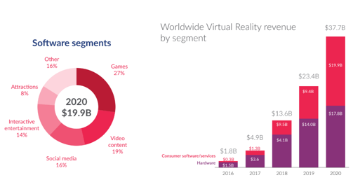

Slide 8
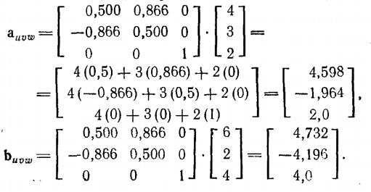

Slide 9
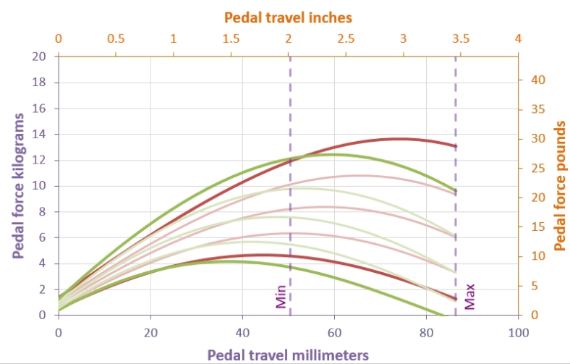

Slide 10
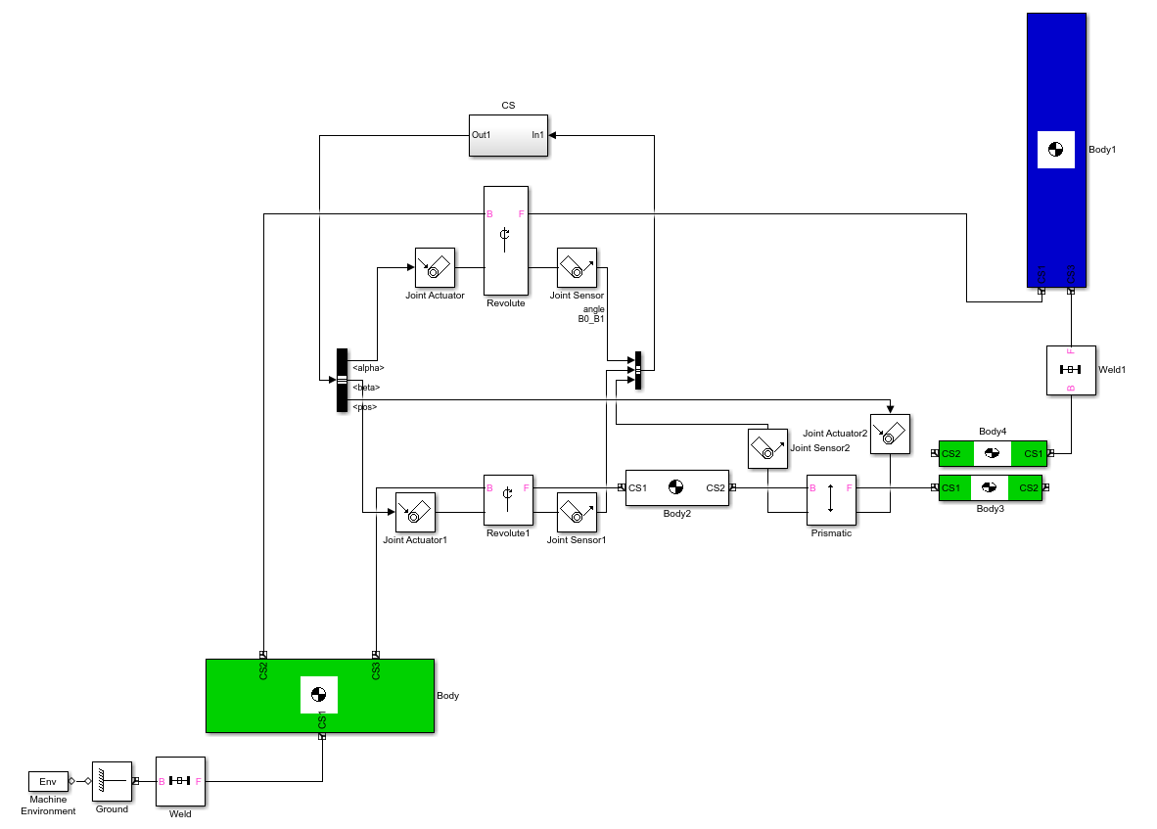

Slide 11
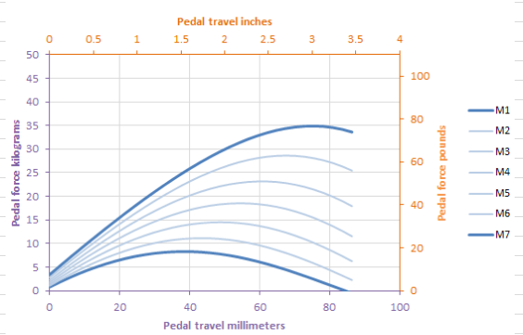

Slide 12


Slide 13
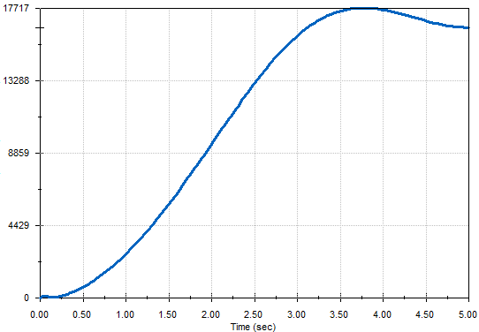

Slide 15
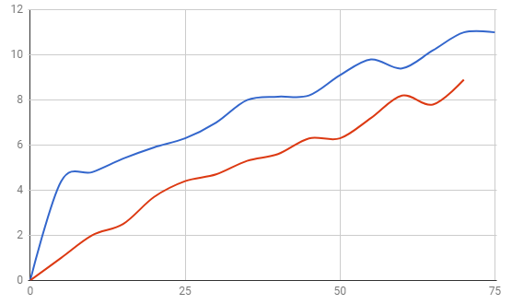

Slide 16
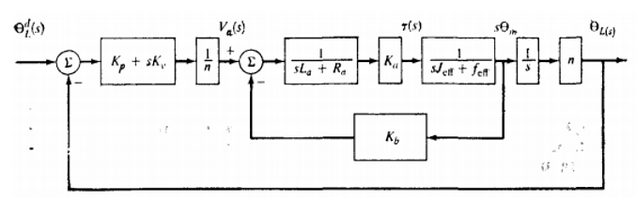

Slide 17
Висновки:
Проведено аналіз методів та процесів телеуправління та автоматизованого управління
Розроблена структурна та кінематична схеми маніпуляційного пристрою
Розроблена математична складової передатної функції закону керування
Розроблено математичне, алгоритмічно-програмне та модельного єдиного середовище управління

Slide 18
Дякую за увагу

